Slide 1
TOÁN 1

Slide 2
Khởi động
…

Slide 4
PHÉP CỘNG, PHÉP TRỪ
TRONG PHẠM VI 100
Chủ đề 3
Bài 12
BẢNG CỘNG, BẢNG TRỪ
TRONG PHẠM VI 10
Sách Toán_trang 80

Slide 6
Bảng cộng
1 + 6 = ?
1 + 6 = 7
2 + 5 = ?
2 + 5 = 7
3 + 4 = ?
3 + 4 = 7
4 + 3 = ?
4 + 3 = 7
5 + 2 = ?
5 + 2 = 7
6 + 1 = ?
6 + 1 = 7

Slide 8
1
Số
+ | 1 | 2 | 3 | 4 | 5 | 6 | 7 | 8 | 9
 | 9 | 8 | 7 | 6 | 5 | 4 | 3 | 2 | 1
 | ? | ? | ? | ? | ? | ? | ? | ? | ?
10
10
10
10
10
10
10
10
10

Slide 9
2
Em hoàn thành bảng cộng.
1 + 1 = 2 | 2 + 1 = 3 | 3 + 1 = 4 | 4 + 1 = 5 | 5 + 1 = 6 | 6 + 1 = 7 | 7 + 1 = 8 | 8 + 1 = 9 | 9 + 1 = 10
1 + 2 = 3 | 2 + 2 = 4 | 3 + 2 = 5 | 4 + 2 = 6 | 5 + 2 = 7 | 6 + 2 = ? | 7 + 2 = 9 | 8 + 2 = ?
1 + 3 = 4 | 2 + 3 = 5 | 3 + 3 = 6 | 4 + 3 = 7 | 5 + 3 = 8 | 6 + 3 = ? | 7 + 3 = 10
1 + 4 = 5 | 2 + 4 = 6 | 3 + 4 = 7 | 4 + 4 = ? | 5 + 4 = 9 | 6 + 4 = ?
1 + 5 = 6 | 2 + 5 = 7 | 3 + 5 = 8 | 4 + 5 = ? | 5 + 5 = 10
1 + 6 = 7 | 2 + 6 = ? | 3 + 6 = 9 | 4 + 6 = ?
1 + 7 = 8 | 2 + 7 = ? | 3 + 7 = 10
1 + 8 = 9 | 2 + 8 = ?
1 + 9 = 10
8
10
9
8
10
9
8
10
9
10
Notes:
Sách tham khảo

Slide 10
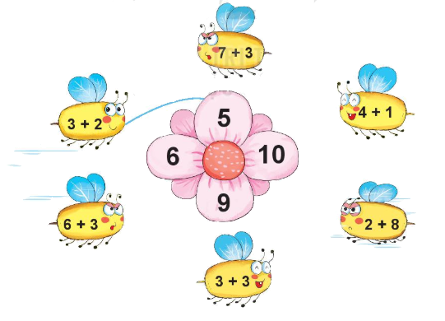
3
Tìm cánh hoa cho mỗi chú ong.

Slide 11
Trò chơi
…
Notes:
GV tự tổ chức chơi để kiểm tra xem HS có đủ đồ dùng chưa, giúp HS nhớ được các đồ dùng học tập

Slide 12
Dặn dò

Slide 13
Tạm biệt các bạn!
Tạm biệt các bạn!

